Slide 2
ཚན་རིག་ངོ་སྤྲོད་ཟབ་སྦྱོང་། རིམ་པ་གཉིས་པ། ངོ་སྤྲོད།
Science Introduction Workshop 2 Introduction
Dr. Werner Nater
Project Manager "Science meets Dharma"
Tibet Institute Rikon, Switzerland
Translations: Kalsang Gyatso, Tenzin Tsondue
Kathmandu
March 2020
Notes:
thanks for invitation
Recognize old faces
Check who is here, only SIW2 students

Slide 3
Give an answer by writing on cards with one line per card:
ཚིག་གྲུབ་གཅིག་གི་ནང་ལ་ལན་འདེབས་གནང་ཐུབ་པར་བྱེད།
Why is Western science education important for Buddhist nuns and monks?
ནང་པའི་དགེ་འདུན་པ་དང་བཙུན་མ་ཚོར་ནུབ་ཕྱོགས་ཀྱི་ཚན་རིག་ གི་ཤེས་བྱ་ཅིའི་ཕྱིར་གལ་ཆེན་པོ་ཡིན།

Slide 4
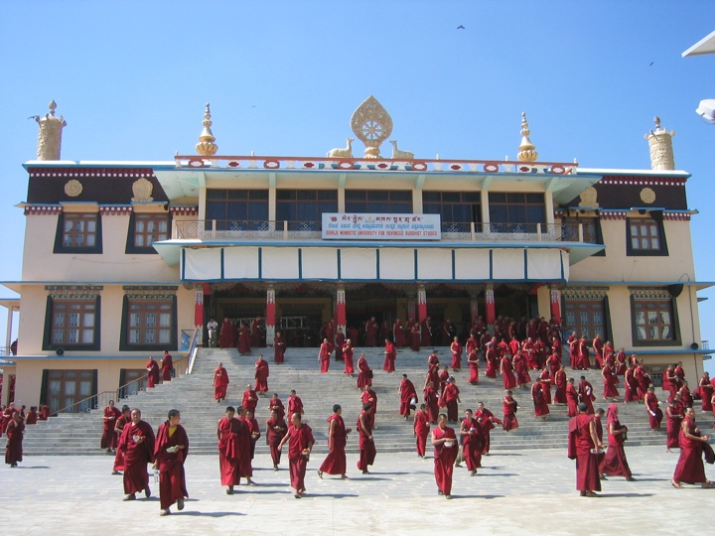
Globalization does not stop
outside the monastery walls!!!
གོ་ལ་གཅིག་གྱུར་གྱི་འགྱུར་འགྲོས་དེ་དགོན་པའི་ལྕག་རིས་བཀག་ཐུབ་ཀྱི་མ་རེད།

Slide 5
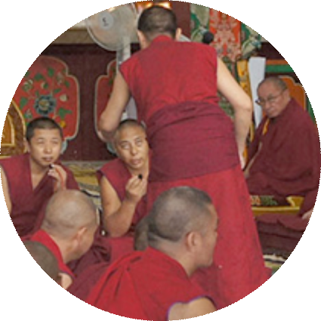
Monastics and Tibetan Lay People
དགོན་སྡེ་དང། བོད་མི་སྐྱ་བོ།
Conclusion:
To reduce the growing gap between Tibetan lay people and monastics, the nuns and monks have to understand in which world they are living.
བོད་ཀྱི་དགོན་སྡེ་དང་མང་ཚོགས་དབར་གྱི་བར་ཐག་རིང་དུ་འགྲོ་བཞིན་པ་དེ་འགོག་པ་ལ། དགེ་འདུན་པ་དང་བཙུན་མ་རྣམས་སྐྱ་བོ་ཚོར་ཁོར་ཡུག་ག་འདྲའི་ནང་གནས་ཡོད་པ་དེ་ཤེས་དགོས།
མཇུག་སྡོམ།

Slide 6
Monastics and Tibetan Lay People
དགོན་སྡེ་དང། བོད་མི་སྐྱ་བོ།
Conclusion:
The monastics have to make a step towards them!
དགོན་སྡེ་ཁག་གིས་བོད་མི་སྐྱ་བོའི་ཕྱོགས་ལ་གོམ་པ་མདུན་སྤོས་རྒྱབ་དགོས།
མཇུག་སྡོམ།
They have to learn how Western people are thinking!
དེ་ཡང་ནུབ་ཕྱོགས་པ་ཚོའི་བསམ་བློ་གཏོང་སྟངས་དེ་སྦྱོང་དགོས།
This is done by learning Western natural science.
དེ་དག་རྣམས་ནུབ་ཕྱོགས་ཀྱི་རང་འབྱུང་ཚན་རིག་ལ་སློབ་སྦྱོང་བྱེད་པ་ལས་ཡོང་ཐུབ།

Slide 7
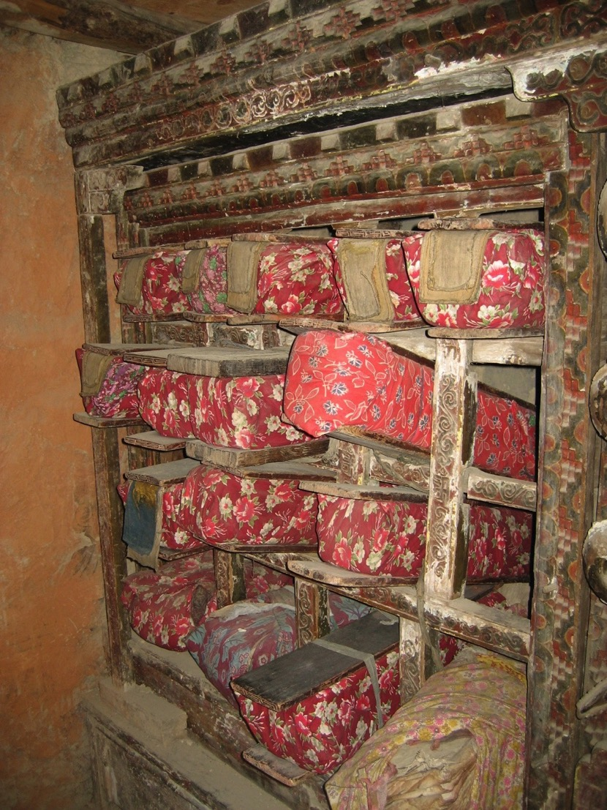
If not:
Tibetan Buddhism will become a museum and will be isolated
གལ་ཏེ་དེ་འདྲ་མ་བྱེད་ན།
བོད་ཀྱི་ནང་ཆོས་དེ་ལོགས་སུ་འདོན་པ་དང་
འགྲེམ་སྟོན་ཙམ་དུ་འགྱུར་གྱི་རེད།

Slide 8
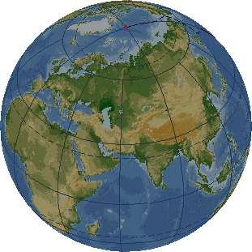
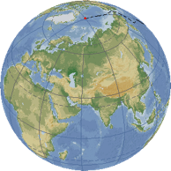
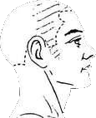
4. Limit of Western
Science ནུབ་ཕྱོགས་ཚན་རིག་ཀྱི་ཚད།
The “Reality”
always is incom-prehensible !
དངོས་དོན་ནི་བསམ་བརྗོད་ལས་འདས་པ་རེད།
We capture only our model conceptions !
ང་ཚོས་རང་གི་བློའི་འཆར་སྣང་རྣམས་མ་དཔེ་བཞིན་དཔེ་ལེན་གྱི་ཡོད།
Notes:
For searching the origin of life and spirit; the truth, it is essential to bring together Buddhism and western science
incomprehensible = unverständlich

Slide 9
Scientific research and development
should work together with
meditative research and development
since both are concerned with similar objects.
The one proceeds through
experiments by instruments,
and the other through
inner experience and meditation.
The Dalai Lama

Slide 10
Why is Western science education important for Buddhist nuns and monks?
ནང་པའི་དགེ་འདུན་པ་དང་བཙུན་མ་ཚོར་ནུབ་ཕྱོགས་ཀྱི་ཚན་རིག་གི་ཤེས་བྱ་ཅིའི་ཕྱིར་གལ་ཆེན་པོ་ཡིན།
1. Globalization does not stop outside the monastery walls.
༡༽ གོ་ལ་གཅིག་གྱུར་གྱི་འགྱུར་འགྲོས་དེ་དགོན་པའི་ལྕག་རིས་བཀག་ཐུབ་ཀྱི་མ་རེད།
2. To reduce the growing gap between lay people and monastics.
༢༽ དགོན་སྡེ་དང་བོད་པ་མང་ཚོགས་ཀྱི་བར་སྟོང་འགོག་པ་ལ།
3. For going deeper in searching the truth, a dialogue is needed between Western (globalized) world and Buddhism.
༣༽ བདེན་དོན་གཏིང་ཟབ་མོ་འཚོལ་བ་ལ་ནང་ཆོས་དང་ནུབ་ཕྱོགས་ཚན་རིག་དབར་གྱི་བགྲོ་གླེང་དགོས་པ་རེད།
Notes:
Trulku: He understands why science —> Story of his experience:
Educated monks go to e.g.America to teach Buddhism. First evening 80 participants, on second 40, on third 10 on forth 10. Why: Western people do not understand the logic and the meaning of the word as explained by the monks.

Slide 11
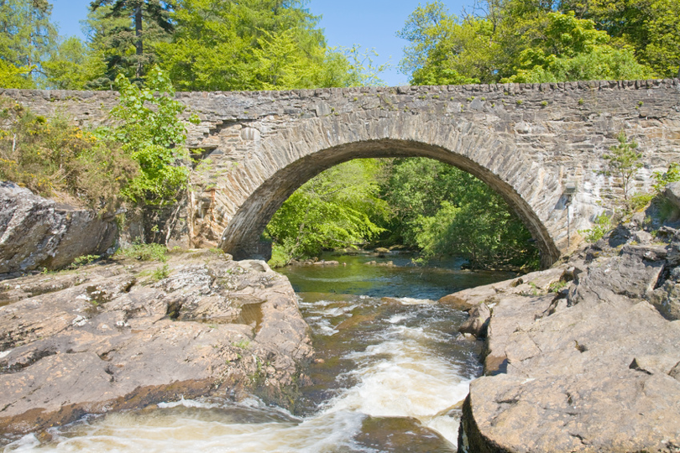
Tibetan Lay People བོད་པའི་སྐྱ་ཕོ་/མོ་། Globalized World གོ་ལ་གཅིག་གྱུར།
Monastics གྲྭ་བཙུན།

Slide 12
Western People
ནུབ་ཕྱོགས་ཀྱི་མི། Globalized World གོ་ལ་གཅིག་འགྱུར།
Buddhism ནང་ཆོས།

Slide 13
Western Scientists
ནུབ་ཕྱོགས་ཀྱི་ཚན་རིག་པ།
Hawking
Einstein
Mendeleev
Newton
Dalton
Galilei
Heron
Greek
Scientists
Leonardo da Vinci
Decartes
Darwin
Plank
500 BCE
Time axis དུས་ཀྱི་ཐིག
Today
དེ་རིང་།
Quest for truth by means of observations and experiments
ལྟ་ཞིབ་དང་བརྟག་དཔྱད་ཀྱི་ལམ་ནས་བདེན་པ་འཚོལ་བ།

Slide 14
Masters of Buddhism
ནང་པའི་སློབ་དཔོན།
Nagarjuna (2. cent) སློབ་དཔོན་ཀླུ་སྒྲུབ།
Asanga (4. cent) སློབ་དཔོན་ཐོགས་མེད།
Vasubandhu (5. cent) སློབ་དཔོན་དབྱིག་གཉེན།
Dharmakirti (7. cent) སློབ་དཔོན་ཆོས་གྲགས།
Shantideva (7. cent) སློབ་དཔོན་ཞི་བ་ལྷ།
Quest for truth by inside meditation and debating
སྒོམ་དང་རིགས་ལམ་གྱི་ལམ་ནས་བདེན་པ་འཚོལ་བ།
Notes:
Nargajuna: Im buddhistischen Kontext sind verborgene Schätze aber nicht etwas völlig Neuartiges. So wurden schon in Indien Termas gefunden. Nagarjuna zum Beispiel soll das letzte Kapitel des „Prajnaparamita-Sutras in einhunderttausend Versen“ als Terma im Reich der Nagas entdeckt haben.
Vasubandhu (tib.: dbyig gnyen; 4. Jahrhundert) war der buddhistischen Mahayana-Tradition zufolge zusammen mit seinem älteren Halbbruder Asanga einer der Gründer der Yogachara-Schule buddhistischer Philosophie. Vasubandhu gilt als einer der einflussreichsten Persönlichkeiten des Mahayana überhaupt.
Shantideva (von Shanti: innerer Friede und Deva; Sanskrit: Śāntideva;; 7./8. Jahrhundert) war nach buddhistischer Überlieferung ein Königssohn aus Südindien, und Mönch im Großkloster Nalanda wurde. Shantideva gilt u.a. als Verfasser der beiden Werke „Bodhicharyavatara“ (Eintritt in den Weg der Erleuchtung) und des „Shikshasamuccaya“ (Sammlung der Regeln), die die Lebensführung und Ethik eines Bodhisattva thematisieren. Besonders das Bodhicharyavatara zählt zu den „Klassikern“ des Mahayana-Buddhismus.
Dharmakirti war ein buddhistischer Philosoph und Logiker, der im 7. Jahrhundert in Indien lebte.Das von ihm in sieben Traktaten verfasste System der Logik umfasst vier Abschnitte:1. die Wahrnehmung 2. die Schlussfolgerung für sich 3. die Schlussfolgerung für andere 4. die logischen Fehler. Bedeutsam sind seine Untersuchungen zu Schlüssen mit negierenden Prämissen. Er entwickelte eine Begriffstheorie, die alle Begriffe durch Negationen (apoha) bestimmt.
Asanga; 4. Jahrhundert) war ein Vertreter der Yogacara-Schule buddhistischer Philosophie. Asanga sowie sein Halbbruder Vasubandhu werden traditionell als Gründer der Yogacara angesehen.[

Slide 15
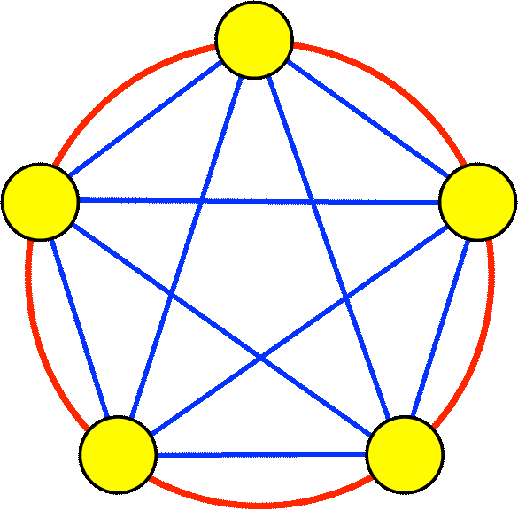
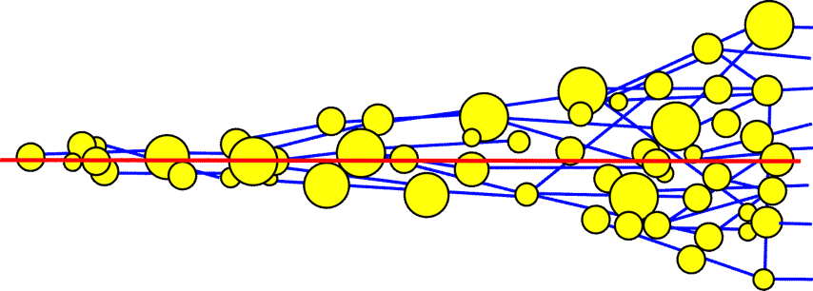
Masters of Buddhism
ནང་པའི་སློབ་དཔོན།
Western Scientists
ནུབ་ཕྱོགས་ཀྱི་ཚན་རིག་པ།
Thinking with inner images
ནང་གི་གཟུགས་བརྙན་ཐོག་ལ་བསམ་ལོ་གཏོང་བ།
Thinking in abstract models
སྤྱི་མཚན་གྱི་འདྲ་གཟུགས་ཐོག་ལ་བསམ་ལོ་གཏོང་བ།
integral
ནང་དོན་ཐོག་ལ་དགོངས་བཞེས།
analytical
དཔྱད་ཞིབ་ཀྱི་ལམ།
Notes:
Hätte auch umgekehrt sein können, Wir lernen buddhistische Denkweise. Aber 1. Welt ist westlich globalisiert und 2. riesiger Lernaufwand

Slide 16
Masters of Buddhism
ནང་པའི་སློབ་དཔོན།
Western Scientists
ནུབ་ཕྱོགས་ཀྱི་ཚན་རིག་པ།
Quest for truth by means of observations and experiments
ལྟ་ཞིབ་དང་བརྟག་དཔྱད་ཀྱི་ལམ་ནས་བདེན་པ་འཚོལ་བ།
Models དཔེ་གཟུགས།

Slide 17
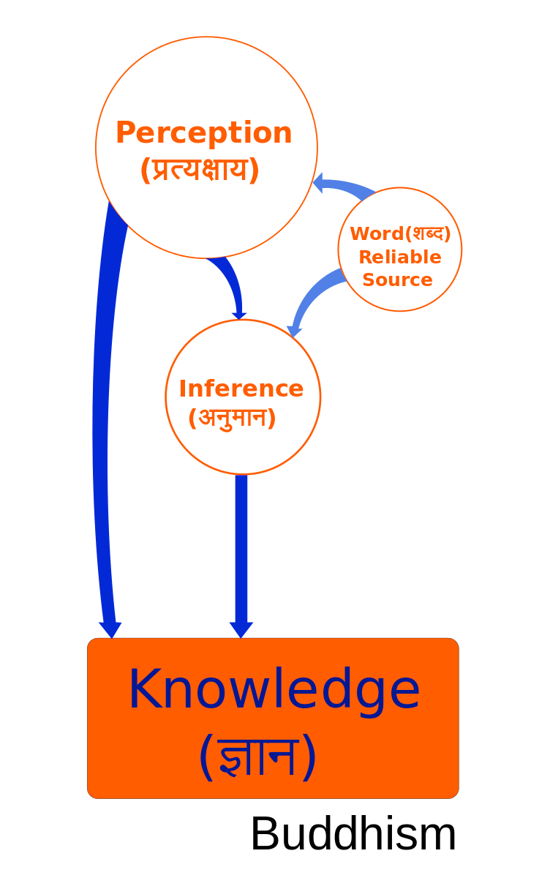
Dharmakirti (7. cent) སློབ་དཔོན་ཆོས་གྲགས།
Notes:
https://commons.wikimedia.org/wiki/File:2_Pramana_Epistemology_Buddhism.svg
sieben Traktaten (tract) verfasste System der Logik umfasst vier Abschnitte:1. die Wahrnehmung 2. die Schlussfolgerung für sich 3. die Schlussfolgerung für andere 4. die logischen Fehler. Bedeutsam sind seine Untersuchungen zu Schlüssen mit negierenden Prämissen. Er entwickelte eine Begriffstheorie, die alle Begriffe durch Negationen (apoha) bestimmt.

Slide 18
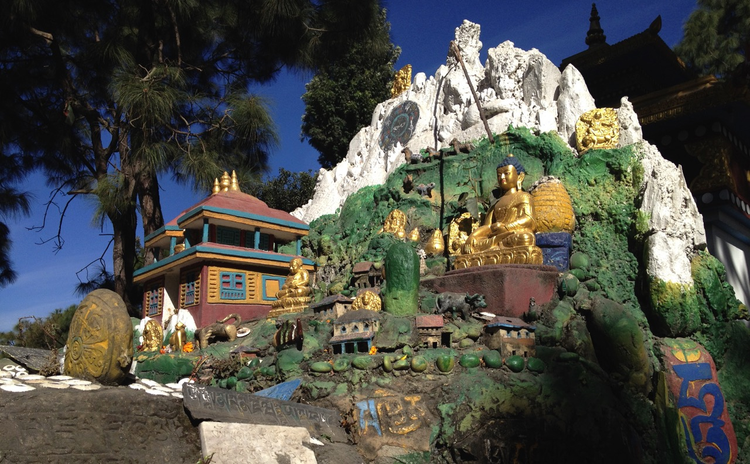
What is a model? དཔེ་གཟུགས་ཟེར་ན་གང་རེད་དམ།
Example: དཔེ་མཚོན།
Notes:
Other examples: Globe, Map, Toy-car

Slide 19
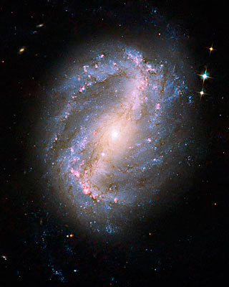
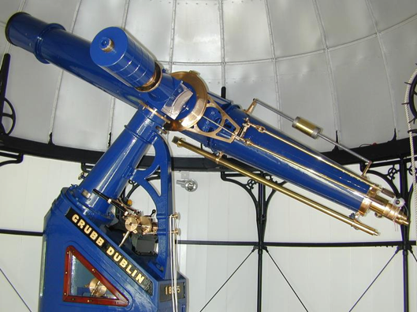
Science Technology
ཚན་རིག
བཟོ་ལས་རིག་པ།
Basic Questions
གཞི་རྩའི་དྲི་བ།
Origin of life and spirit
ཚེ་སྲོག་དང་རྣམ་ཤེས་ཀྱི་འབྱུང་ཁུངས།
Apparatus, machinery,
equipment, instruments, tools
ཡོ་བྱད། འཕྲུལ་ཆས། མཁོ་ཆས། ཡོ་ཆས། ལག་ཆ།
Notes:
Also often Technology is used in science

Slide 20
Disciplines of Natural Sciences རང་བྱུང་ཚན་རིག་གི་སློབ་གཞི།
Natural sciences
རང་བྱུང་ཚན་རིག
Physics དངོས་ཁམས་རིག་པ། including Astronomy སྐར་དཔྱད་རིག་པ་ཡང་ཚུད།
Chemistry རྫས་སྦྱོར་རིག་པ།
Life sciences སྐྱེ་དངོས་རིག་པ།
Earth sciences གོ་ལའི་ཚན་རིག
normally called only sciences
སྤྱིར་བཏང་གི་ཚན་རིག་
ཞེས་བརྗོད།
Tool for all: Mathematics ཐམས་ཅད་ཀྱི་ལག་ཆ། ཨང་རྩིས།
Social sciences (Economics, Ethnology, etc.)
སྤྱི་ཚོགས་ཚན་རིག (དཔལ་འབྱོར་རིག་པ། སྤྱི་ཚོགས་རིག་པ་ལ་སོགས།)
Humanities (Music, Poetry, Philosophy etc.)
སྒྱུ་རྩལ་རིག་གནས། (རོལ་དབྱངས། སྙན་རྩོམ། ལྟ་གྲུབ་ལ་སོགས།)
Notes:
Exp: Phys - Chem: Paper, through, tear, crumble etc, <-> burn Bio refer to plant in room
Earth Science: Earthquake, Landslides, Minerals
Social science is the field of study concerned with society and human behaviours.
The humanities include ancient and modern languages, literature, history, philosophy, religion, and visual and performing arts such as music and theatre.
Def Phys, Chemie, Bio

Slide 21
Write on cards with one line per card: ཤོག་ཆུང་ནང་ཚིག་གྲུབ་གཅིག་ལས་མང་བ་མ་བྲིས་རོགས།
One keyword for Biology སྐྱེ་དངོས་ཚན་རིག་གི་ཚིག་གལ་ཆེན་པོ་གཅིག
One keyword for Physics དངོས་ཁམས་ཚན་རིག་གི་ཚིག་གལ་ཆེན་པོ་གཅིག One keyword for Chemistry རྫས་སྦྱོར་ཚན་རིག་གི་ཚིག་གལ་ཆེན་པོ་གཅིག

Slide 22
Disciplines of Natural Sciences རང་བྱུང་ཚན་རིག་གི་སློབ་གཞི།
Natural sciences
རང་བྱུང་ཚན་རིག
Physics དངོས་ཁམས་རིག་པ། including Astronomy སྐར་དཔྱད་རིག་པ་ཡང་ཚུད།
Chemistry རྫས་སྦྱོར་རིག་པ།
Life sciences སྐྱེ་དངོས་རིག་པ།
Earth sciences གོ་ལའི་ཚན་རིག
normally called only sciences
སྤྱིར་བཏང་གི་ཚན་རིག་
ཞེས་བརྗོད།
Tool for all: Mathematics ཐམས་ཅད་ཀྱི་ལག་ཆ། ཨང་རྩིས།
Notes:
Exp: Phys - Chem: Paper, through, tear, crumble etc, <-> burn Bio refer to plant in room
Earth Science: Earthquake, Landslides, Minerals
Social science is the field of study concerned with society and human behaviours.
The humanities include ancient and modern languages, literature, history, philosophy, religion, and visual and performing arts such as music and theatre.
Def Phys, Chemie, Bio

Slide 23
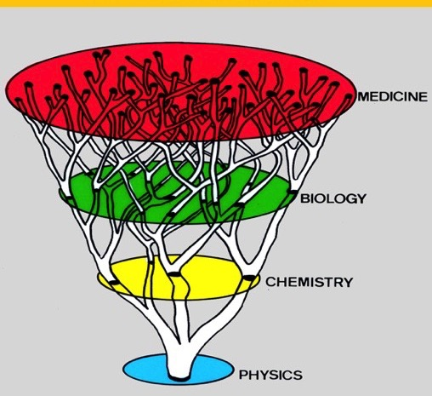
Tree of Knowledge
ཤེས་ཡོན་གྱི་སྡོང་པོ།
TECHNOLOGY
བཟོ་ལས་རིག་པ།
MEDICINE
སྨན།
BIOLOGY
སྐྱེ་དངོས་རིག་པ།
Mathematics
ཨང་རྩིས།
CHEMISTRY
རྫས་སྦྱོར་རིག་པ།
PHYSICS
དངོས་ཁམས་རིག་པ།

Slide 24
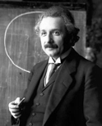
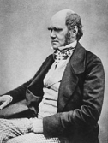
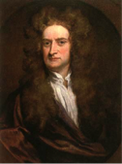
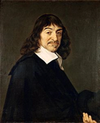
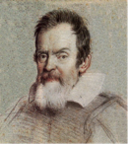
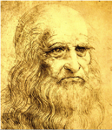
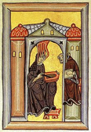
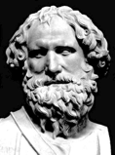
Key scientists of Western world
ནུབ་ཕྱོགས་ཀྱི་ཚན་རིག་པ་གཙོ་བོ་རྣམས།
Stephen Hawking
1942 - 2018
Albert Einstein
1879 - 1955
"Cogito ergo sum"
ང་ཡིས་རྟོགས་པའི་ཕྱིར་ན། ང་ཡིན་ནོ།
Marie Curie
1867 - 1934
Charles Darwin
1809 - 1882
Isaac Newton
1643 - 1727
René Descartes
1596 - 1650
Galileo Galilei
1564 -1642
Leonardo da Vinci
1452 - 1519
༡ དོགས་འཆར་རིང་ལུགས།
Hildegard von Bingen
1098 - 1179
༢ དཔྱད་ཞིབ།
༣ བཟོ་སྐྲུན། སྒྲུབ་སྦྱོར།
Archimedes
287-212 BC
༤ སྐྱར་ཟློས་རུང་བ།
25
Notes:
Decartes: I think, therefore I am
1. Skepticism 2. Analysis 3. Construction 4. Recursion

Slide 25
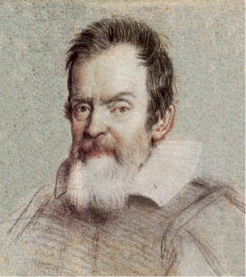
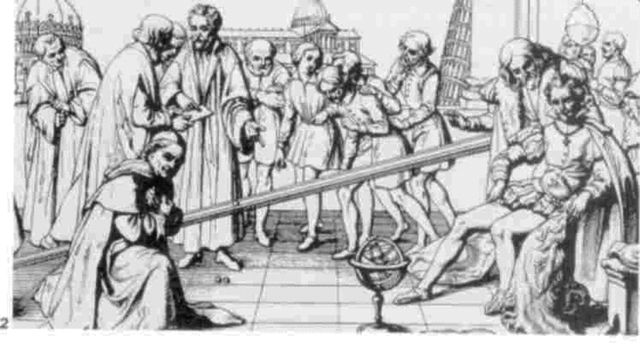
Galileo Galilei
1564 -1642
" Measure what is measurable, and make measurable what is not so"
ཚད་འཇལ་ཐུབ་པ་རྣམས་ཚད་འཇལ། ཚད་འཇལ་མི་ཐུབ་པ་རྣམས་ཐུབ་པ་བཟོས།
Italian astronomer and scientist
ཨི་ཊ་ལིའི་སྐར་དཔྱད་རིག་པ་བ་དང་ཚན་རིག་པ།
Notes:
Exp: Incline (Schiefe Ebene) Basic question: What kind of movement is done by a falling stone. Make it more measurable by slower motion. Done with small angle of incline

Slide 26
Example: Falling object དཔེ། ལྷུང་བའི་དངོས་པོ།
མངོན་ཚུལ།
དཀའ་ངལ་ངོས་འཛིན། ཚོད་གཞག།
ལྟ་ཞིབ་བརྒྱུད་བརྟག་དཔྱད།
ཚད་འཇལ།
ཨང་རྩིས་ལ་བརྟེན་ནས་དཔེ་གཟུགས། རྣམ་གཞག གཏན་ཁྲིམས།
སྔོན་དཔག
Notes:
phenomenon
problem identification hypothesis
experiment by observation
measurement
mathematical model theory, law
prediction

Slide 27
Example: Falling object དཔེ། ལྷུང་བའི་དངོས་པོ།
phenomenon
On earth an object falls to the ground. དངོས་པོ་གཅིག་སའི་སྟེང་དུ་ལྷུང་བ།
མངོན་ཚུལ།
Why does it fall down? What kind of movement is it? What influences the fall? => Hypothesis: Acceleration དེ་གང་བྱས་ནས་ལྷུང་བ་ཡིན་ནམ། གཡོ་འགུལ་དེ་གང་རེད་དམ། ལྷུང་བའི་ཤུགས་རྐྱེན་དེ་གང་ཡིན་ནམ། ཚོད་གཞག : མྱུར་སྣོན།
problem identification
hypothesis
དཀའ་ངལ་ངོས་འཛིན། ཚོད་གཞག
experiment by observation
What kind of experiment can I do? How can I reduce it to the most simple? དེ་ལ་ངའི་བརྟག་དཔྱད་གང་བྱེད་ཐུབ། དེ་སྟབས་བདེ་པོའི་ངང་ཇི་ལྟར་བཟོ་ཐུབ་བམ།
ལྟ་ཞིབ་བརྒྱུད་བརྟག་དཔྱད།
measurement
Measure time (t) and path (h) => Data དུས་འཇལ་བ། (t) དང་ལམ་འཇལ་བ། (h) => གྲངས་ཐོ།
ཚད་འཇལ།
mathematical model
theory,
Analyzing the data => གྲངས་ཐོ་ལ་དཔྱད་ཞིབ་བྱེད་པ།
ཨང་རྩིས་ལ་བརྟེན་ནས་དཔེ་གཟུགས། རྣམ་གཞག
prediction
Example: དཔེ་མཚོན།
t = 1 second => h = 4.9 m
སྔོན་དཔག
t = 3 second => h = 44.2 m
Notes:
If time permits: Let write down the Tibetan sentences in the Script

Slide 28
Topics of Science Introduction Workshop 1 ཚན་རིག་ངོ་སྤྲོད་ཟབ་སྦྱོང་རིམ་པ་དང་པོའི་བརྗོད་གཞི།
Justification, Motivation བདེན་པ་དག་སྐྱེལ། ཀུན་ནས་སློང་བའི་བྱ་སྤྱོད།
Biology: Observation, Germination, Flower, Plant (-> Symmetry) སྐྱེ་དངོས་རིག་པ། ལྟ་ཞིབ། མྱུ་གུ་འབུས་པ། མེ་ཏོག རྩི་ཤིང་། (-> རྣམ་མཚུངས། )
Physics: Light propagation, Reflection (-> Symmetry), Colours དངོས་ཁམས་རིག་པ། འོད་ཀྱི་ཁྱབ་གདལ། ལྡོག་འཕྲོ། (-> རྣམ་མཚུངས།) ཁ་དོག
Chemistry: Substance, Simple Change, Transformation, Combustion རྫས་སྦྱོར་རིག་པ། བེམ་རྫས། འགྱུར་བ་སྟབས་བདེ། འཕོ་འགྱུར། འབར་སྲེག
Mathematics: Geometry->Symmetry ཨང་རྩིས། དབྱིབས་རྩིས་རིག་པ། -> རྣམ་མཚུངས།

Slide 29
Topics of Science Introduction Workshop 2
ཚན་རིག་ངོ་སྤྲད་ཟབ་སྦྱང་རིམ་པ་གཉིས་པའི་བརྗོད་གཞི།
Main Focus: Senses དམིགས་ཡུལ་གཅོ་བོ། : དབང་ཚོར་ཁག
How are we connected with the environment/world? ང་ཚོ་དང་ཁོར་ཡུག་གམ་འཛམ་གླིང་དབར་གང་འདྲ་བྱེད་ནས་འབྲེལ་བ་ཆགས་ཡོད་དམ།

Slide 30
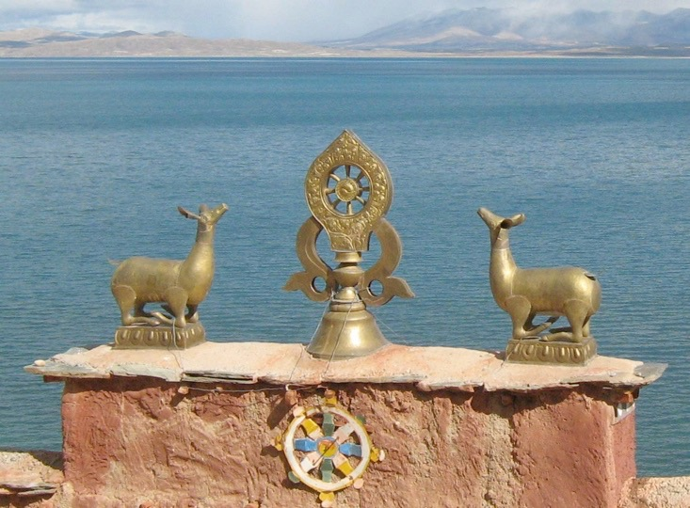
ཐུགས་རྗེ་ཆེ།
Gossul Gompa und Manasarova See

